Slide 1
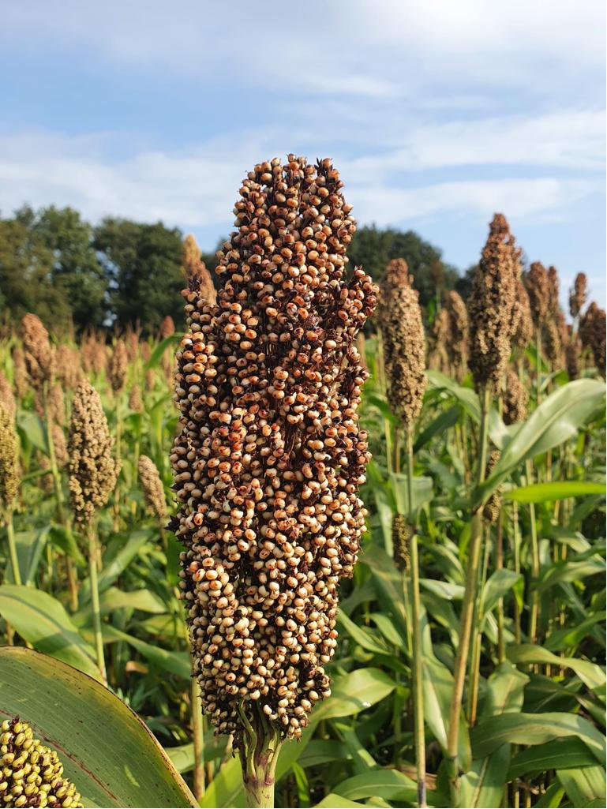
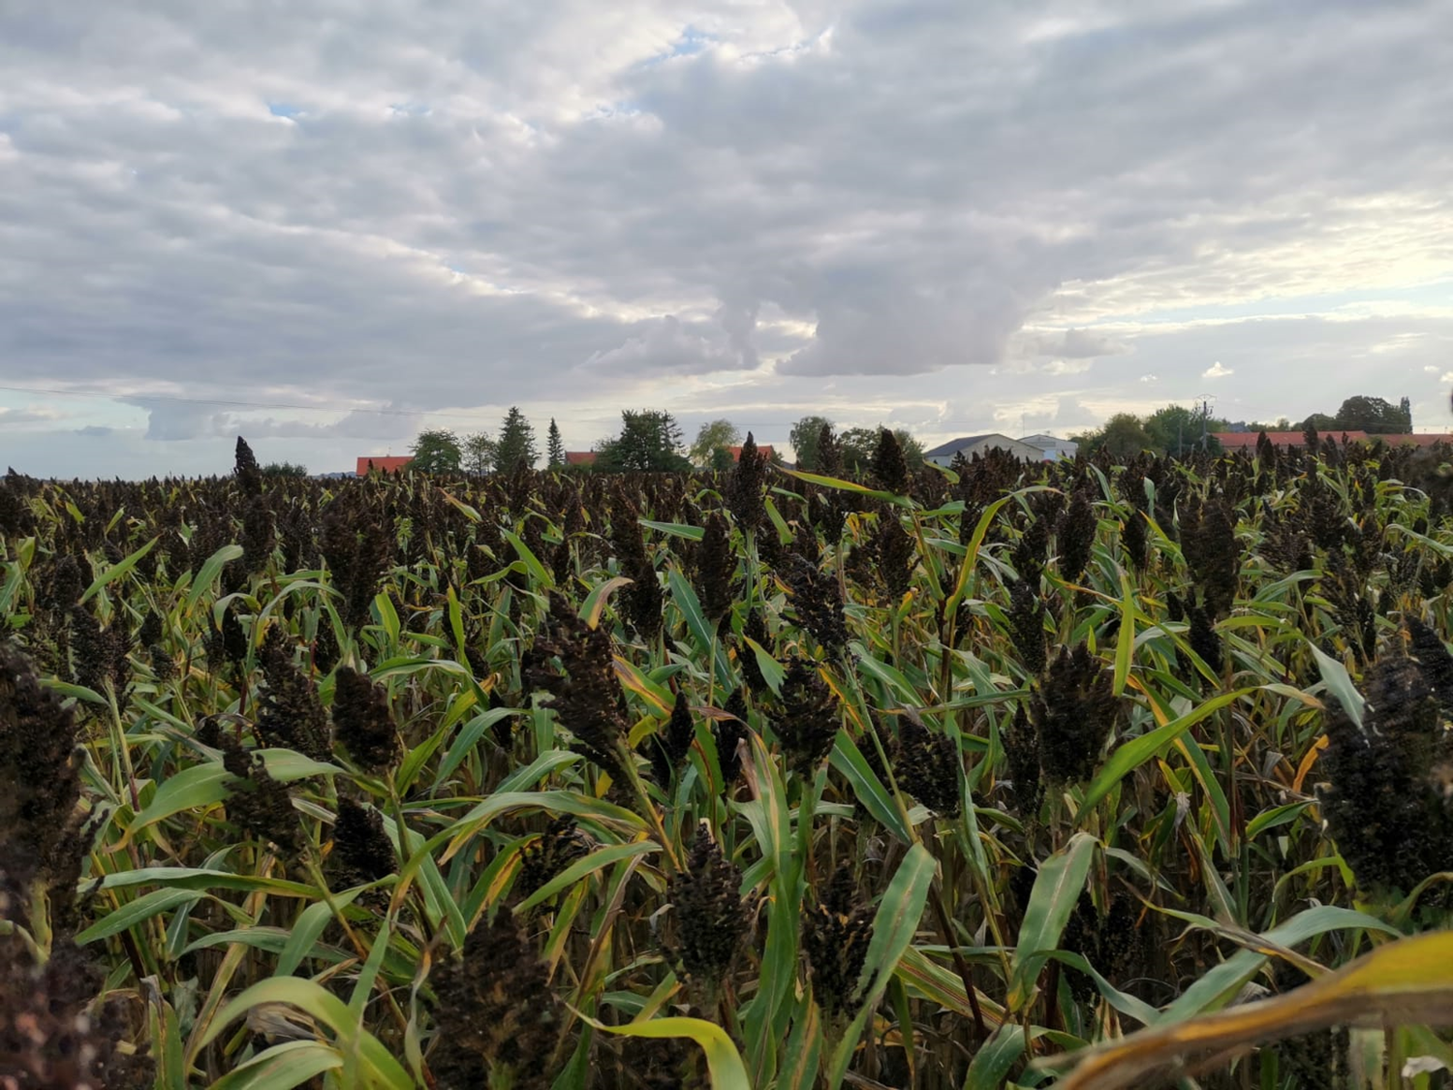
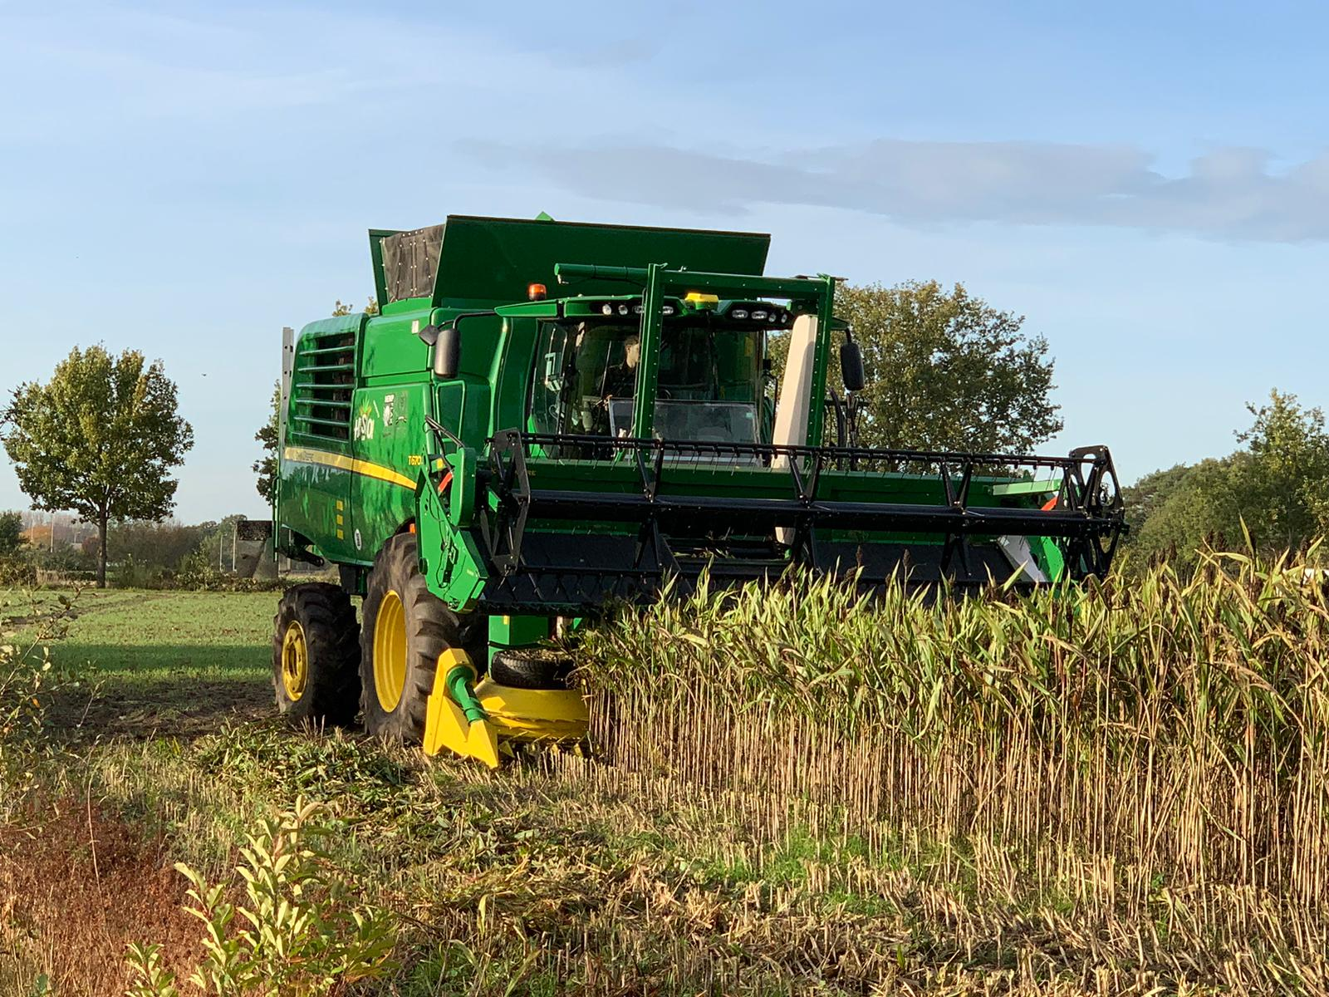
Zeeuwse Sorghum en de ontwikkeling van een Meervoudig gewas
Walter A.J. de Milliano
Maarten J.K. de Milliano

Slide 2
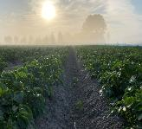
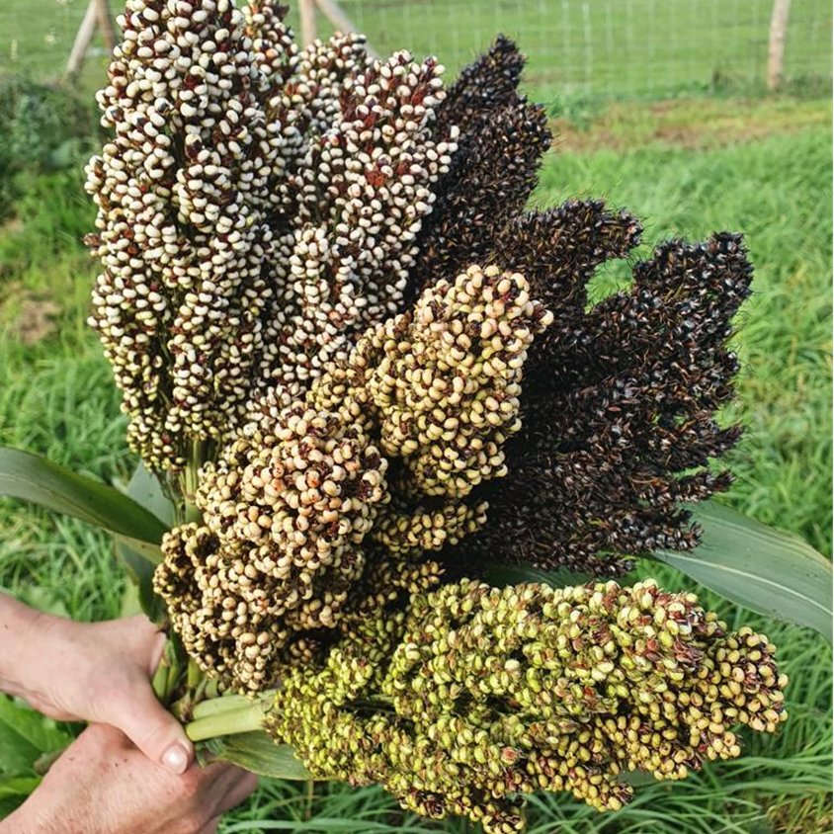
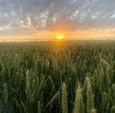
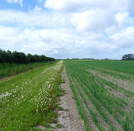
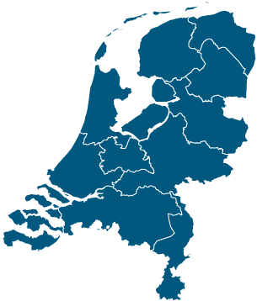
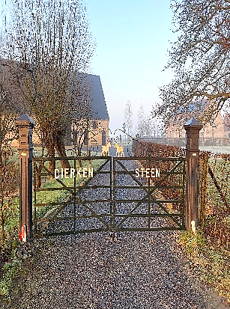
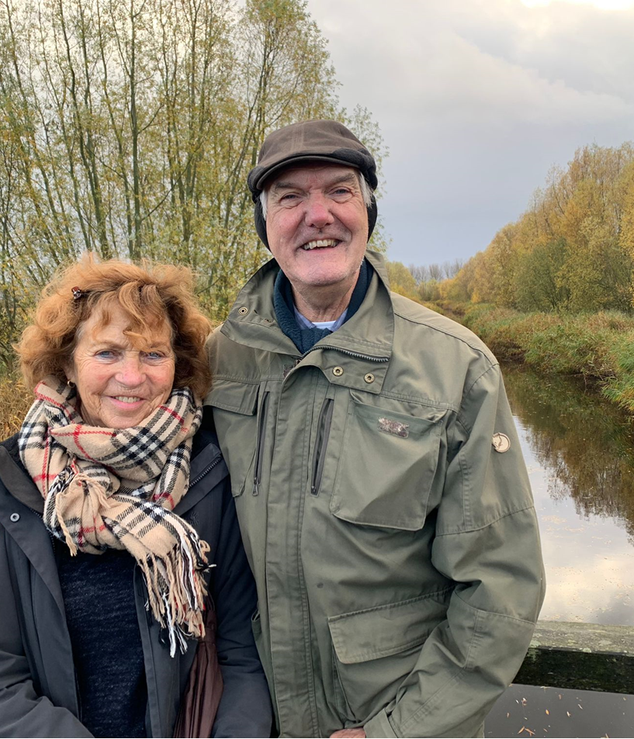
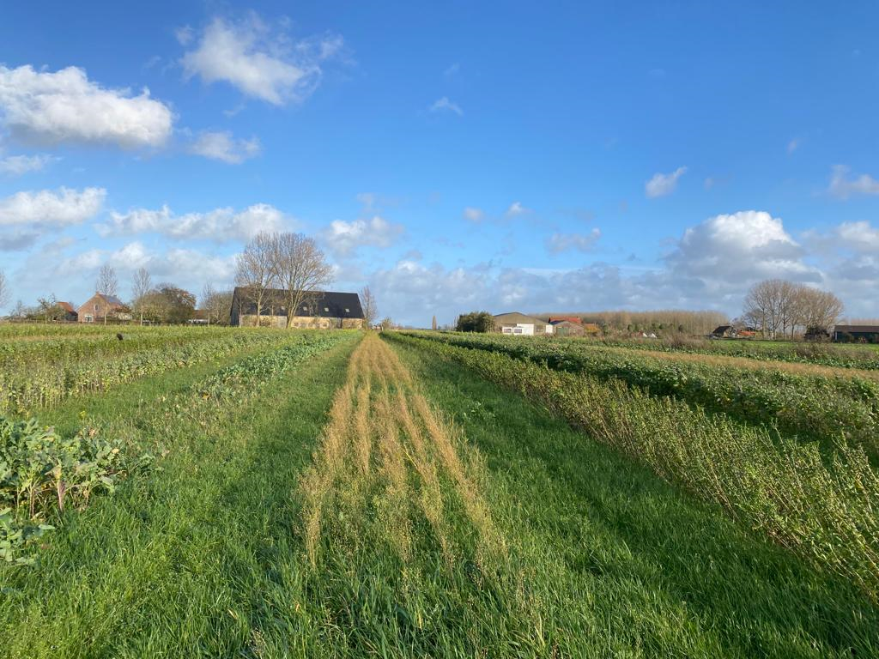
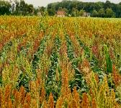
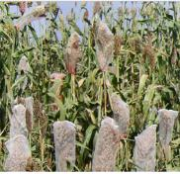
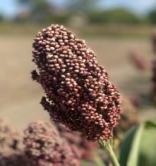
Veredeling tot Zeeuwse Dusormil Sorghums
Maatschap de Milliano-Meijer
Akkerbouwbedrijf
Praktijk Onderzoek naar oliehoudende volggewassen
Pionier in Sorghum veredeling en Verkoop Dusormil zaaizaden

Slide 3
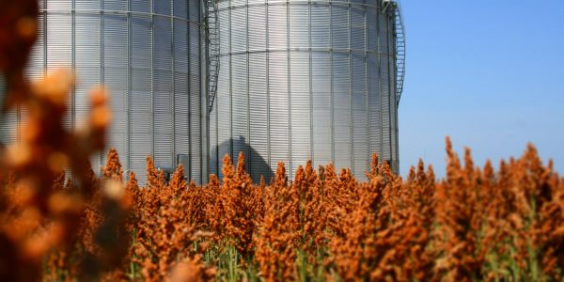
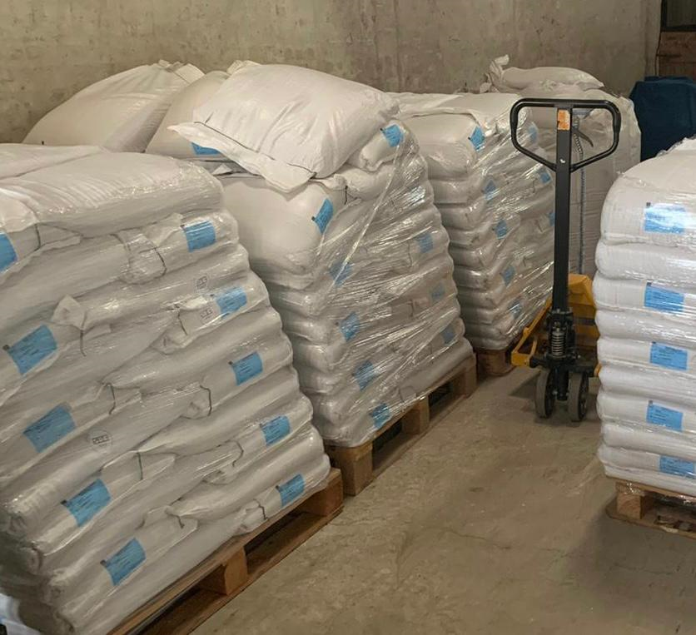
Sorghum Economische Relevantie
Sorghum is het vijfde belangrijkste graangewas ter wereld
Na tarwe, maïs, rijst en gerst
Belangrijk voedselgewas
in Zuid-Azië i.h.b. India, Afrika, Midden-VS
Belangrijke bron van diervoeder in
de VS, Australië en Zuid-Amerika
Gewas in gebruik als bron voor
bio-energie, diervoeders en bouwmateriaal
Wereld trend is groei voor
diervoeder en industriële doeleinden
Sorghumchecoff.com
Sorghumchecoff.com

Slide 4
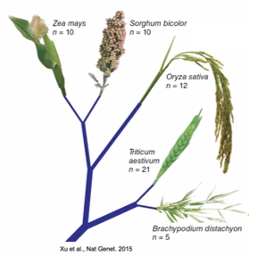
Sorghum Introductie
Botanische naam: Sorghum bicolor
Familie: Poaceae (grassen)
Zie GRASACHTIGEN
Voornamelijk zelfbestuiver
Hoogte van de plant 60 - 260 cm
Blad: lang, breed, glad
Stengel krijgt wasachtige laag na hitte
Uniek is groeistop bij droogte
NEDERLAND
Sorghum is ERKEND als rustgewas
NOG NIET als vezel- of graangewas
dreamstime.com

Slide 5
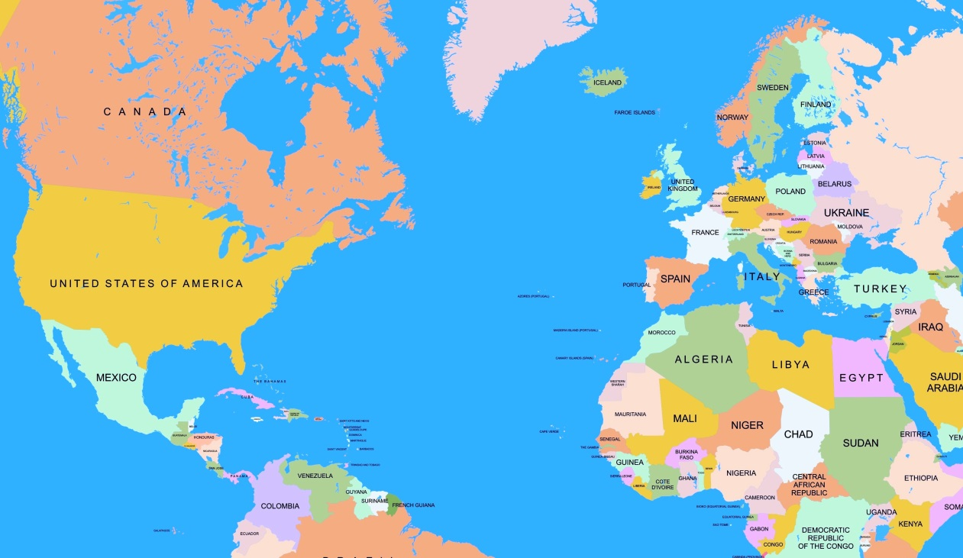
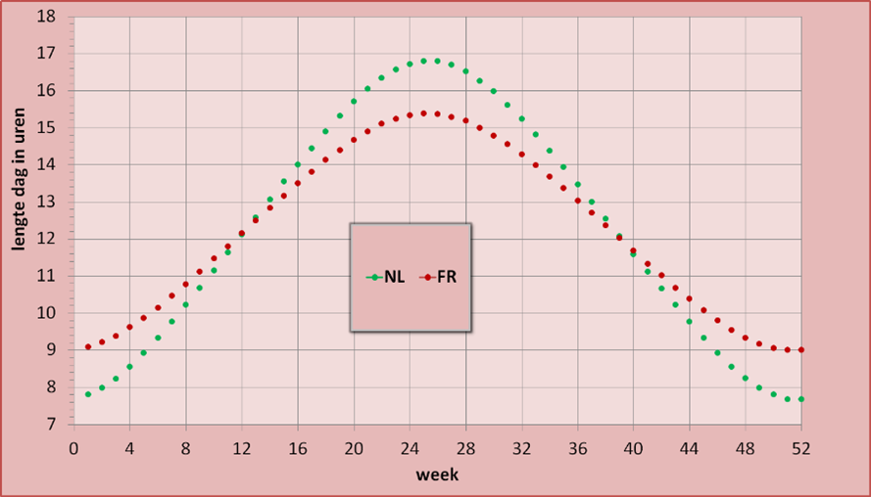
Sorghum Veredeling in NL een nieuw gebied!
51° NB
Door veredeling moest sorghum aangepast worden aan koel weer -
En korte dag voor de bloei
Oostburg, Nederland, 51° 20’ NB, 3° 30’ OL, start in 2005
Belangrijke lokale eigenschappen
Kiemkrachtig zaad na groei bij gematigde temperaturen en lange dag
Korte gewas cyclus om graan te produceren
Veredelingsinspanningen resulteert tot 3 commerciële rassen

Slide 6
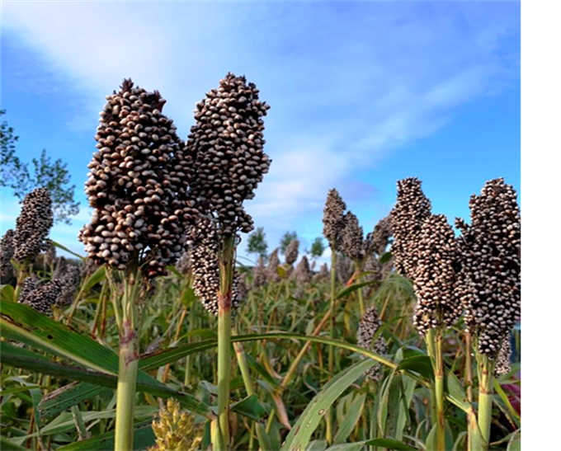
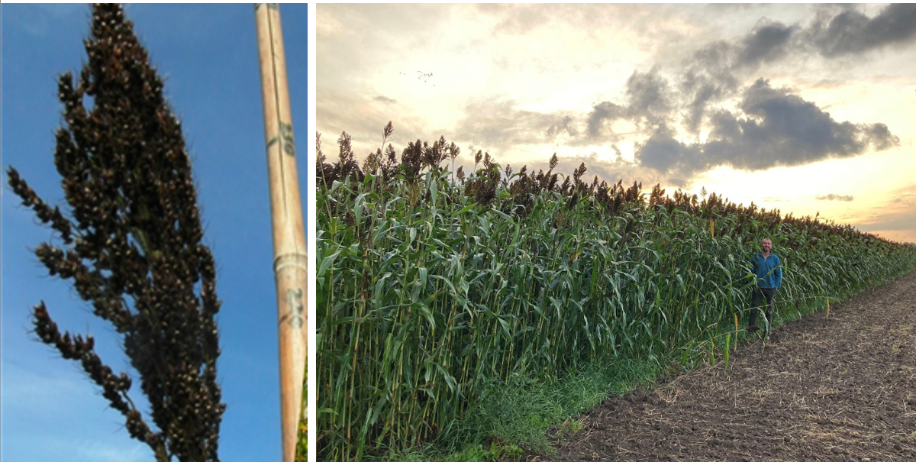
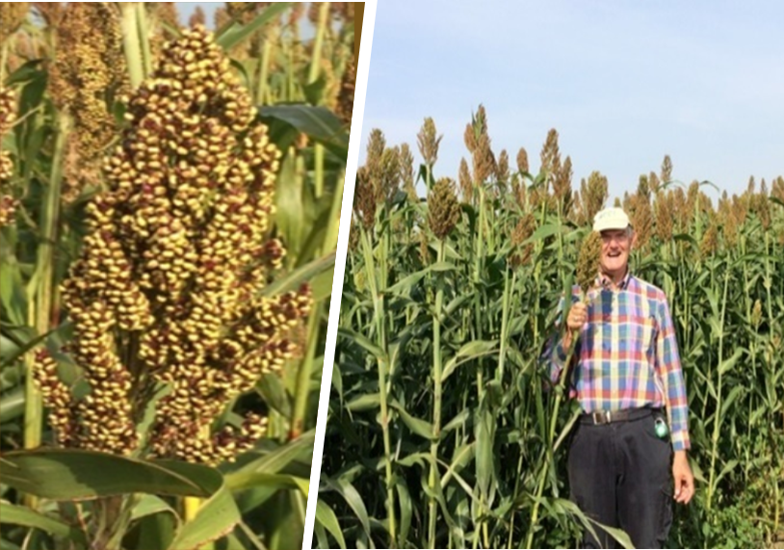
Commerciële Dusormil Sorghum Rassen (OPV)
HD19
HD100
HD7
Naam | Pluim | Graan | Vroegheid | Opbrengst | Structuur | Legering | Droogte
HD19
HD100
HD7
| ½ Compact
| ½ Open
| Open
| Perfect Adopted
| Adopted
| Little Adopted
| Not Adopted
| Build
| Food
| Feed
| Floristry
Notes:
Loubolk logo

Slide 7
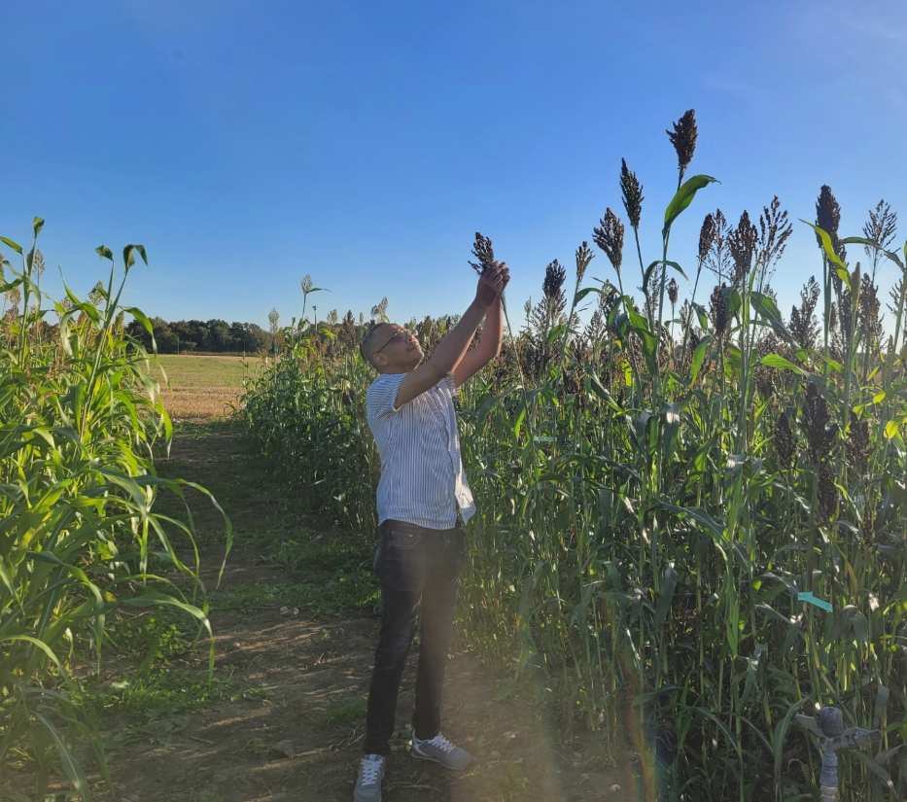
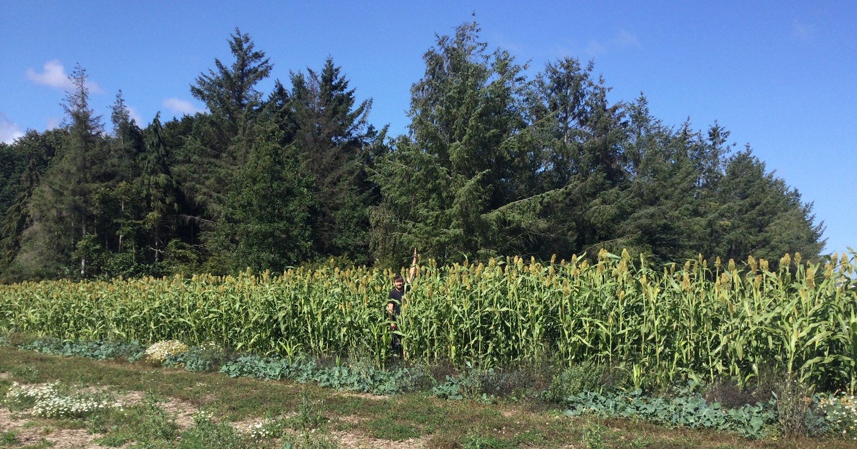
Dusormil Sorghumonderzoek en testen in de praktijk
Vooral boven de 48ste Breedtegraad Noordelijke Latitude
- Selectie in meerder landen
- Toepasbaarheid voor praktijk
- Vergelijken met rassen van concullegae
Samenwerking met verschillende Partijen
- Onderzoek
- Bedrijven
- Gezamenlijke Communicatie
* Teeltbrochure Sorghum
Resultaat
- Publicaties
- Praktijk-Ervaring

Slide 8
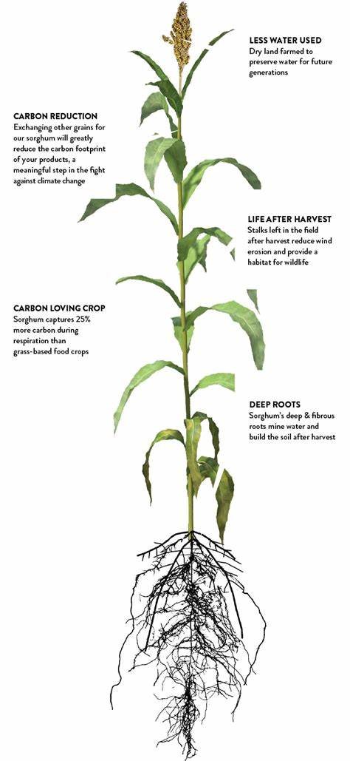
Meervoudige verwaarding van Sorghum
Zaden
Pluim
Biomassa
Stengels
Wortels

Slide 9
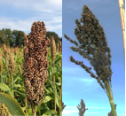
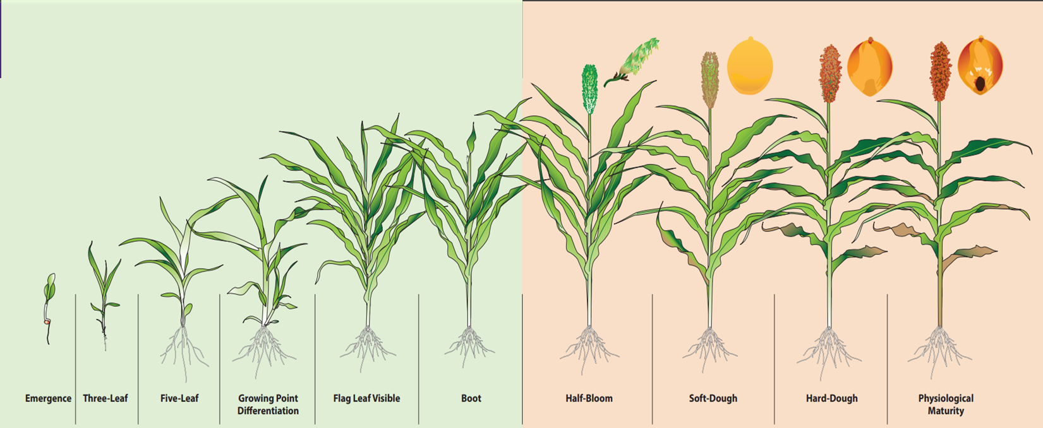
Sorghum van Zaai tot Oogst
Jan
Feb
Mrt
Apr
Mei
Jun
Jul
Aug
Sep
Okt
Nov
Dec
9
Notes:
PROOF-4-MF3234-Sorghum-Poster-1.pdf (sorghumcheckoff.com)

Slide 10
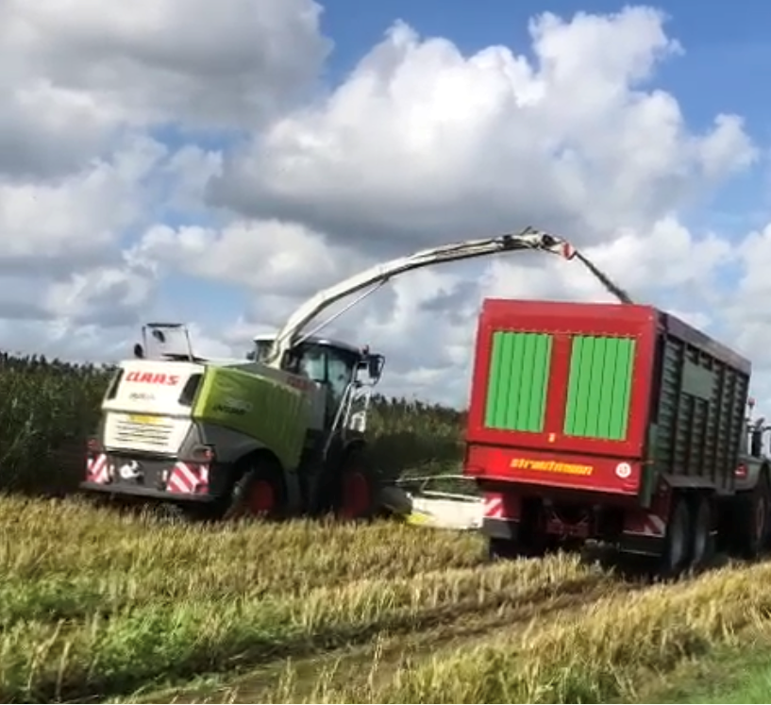
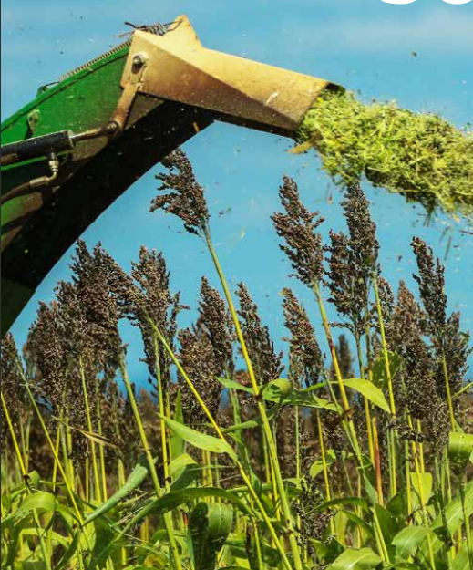
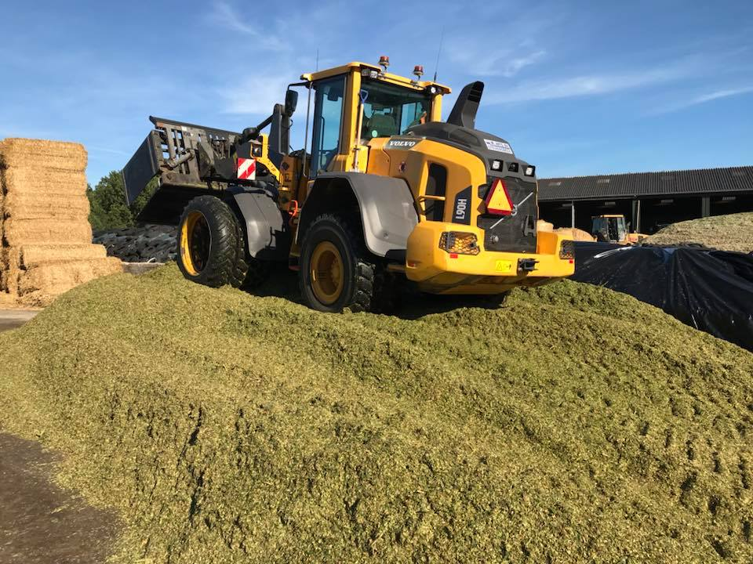
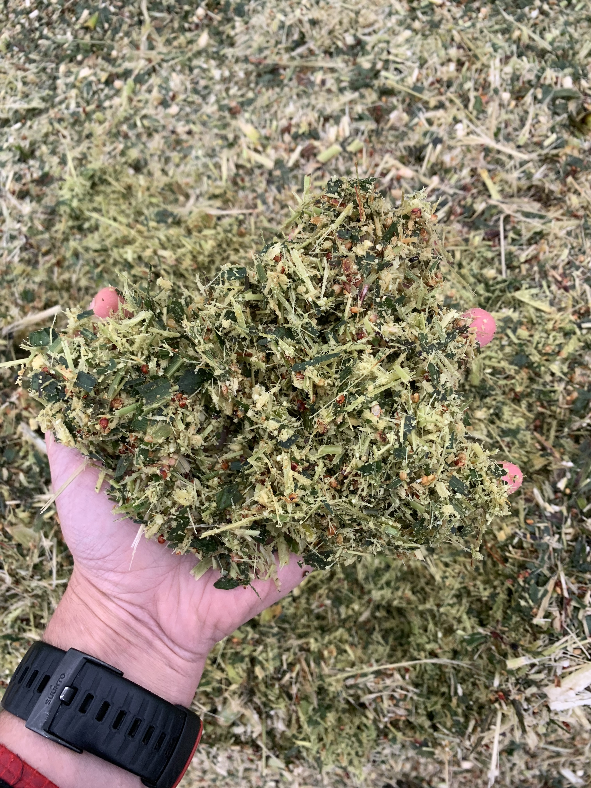
Sorghum Praktische realisatie van Meervoudig gebruik
Sorghum voor de kuil – nu ook in ZVL
Biomassa

Slide 11
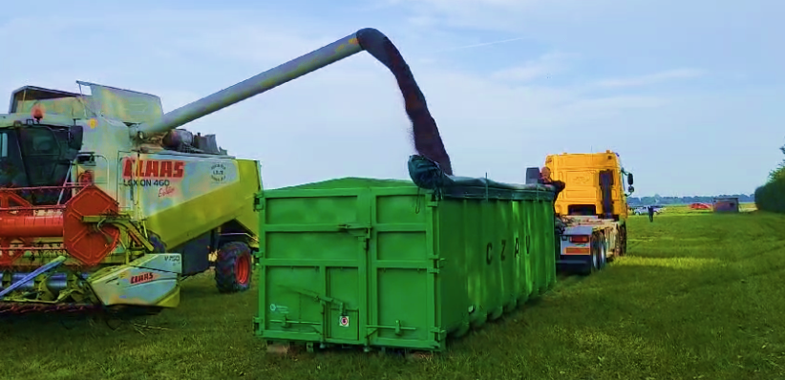
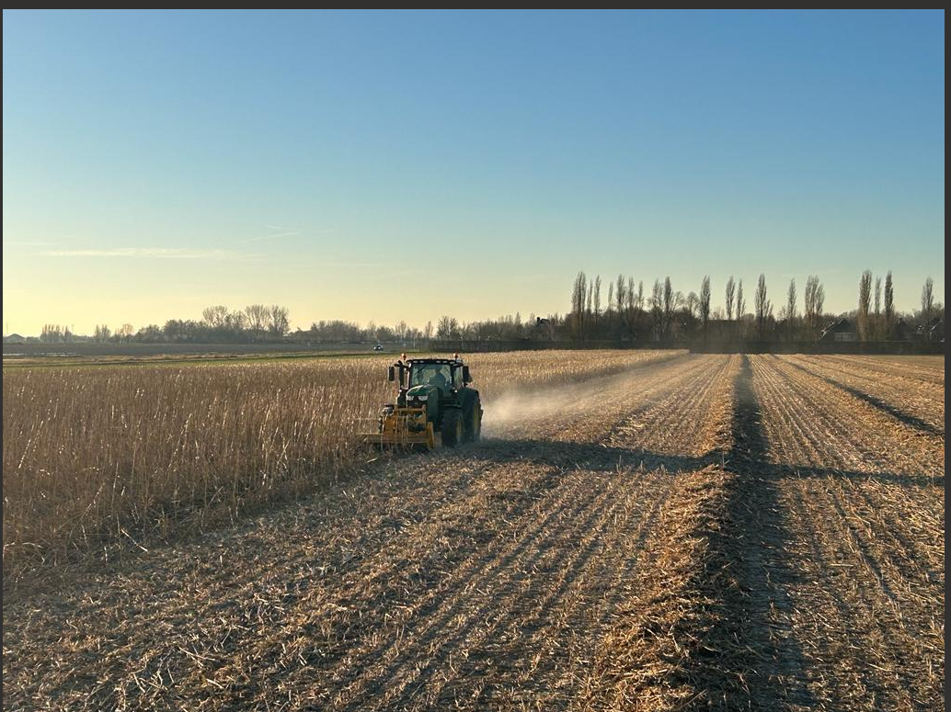
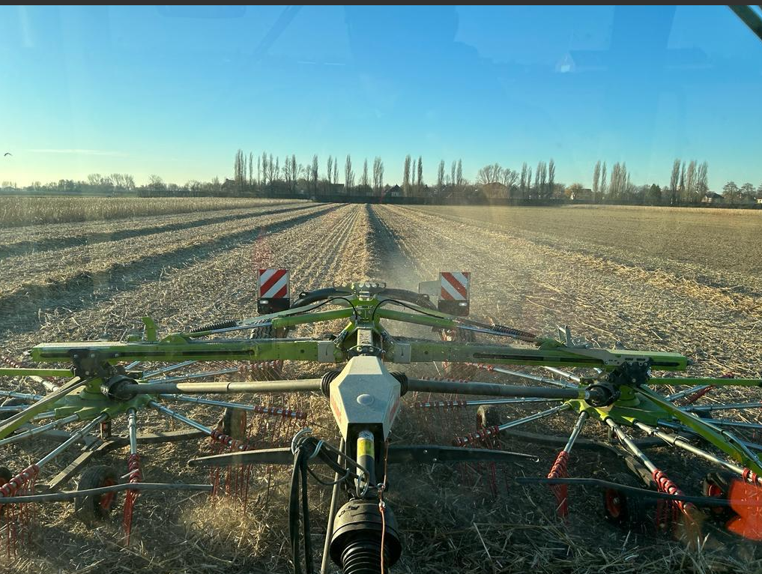
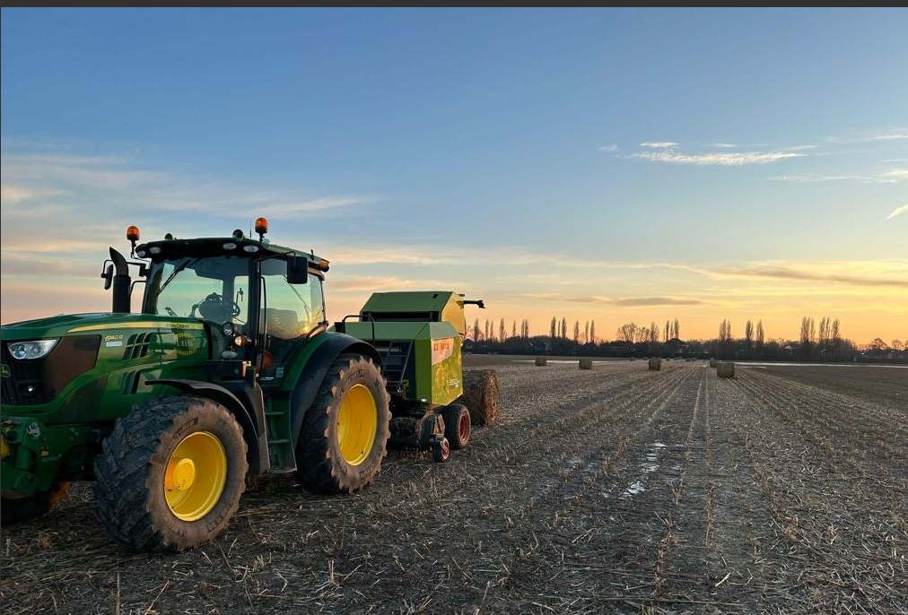
Sorghum Praktische realisatie van Meervoudig gebruik
Gescheiden Oogsten
Graan
Stengels

Slide 12
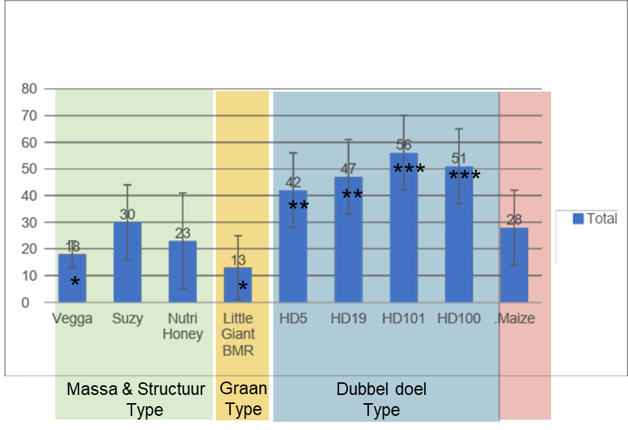
Sorghum bron van “hoogwaardige vezels”
Lignine in
Sorghum & Mais gemiddelden 2015-2022
* Significant LAGER **, *** Significant HOGER
In samenwerking met Louis Bolk en Eurofins Agro
12
Notes:
- Neutral Detergent Fiber (NDF) is een maat voor de hoeveelheid celwanden in een voedermiddel 1. Een hoge NDF-waarde betekent dat er relatief meer celwanden in het voedermiddel zitten.
- Een hoge Acid Detergent Fiber (ADF) waarde in de bouw duid op een hoog gehalte aan cellulose en lignine in de plant
- Een hoge waarde van lignine in de bouw kan betekenen dat het materiaal duurzamer is, omdat lignine een biobased grondstof is

Slide 13
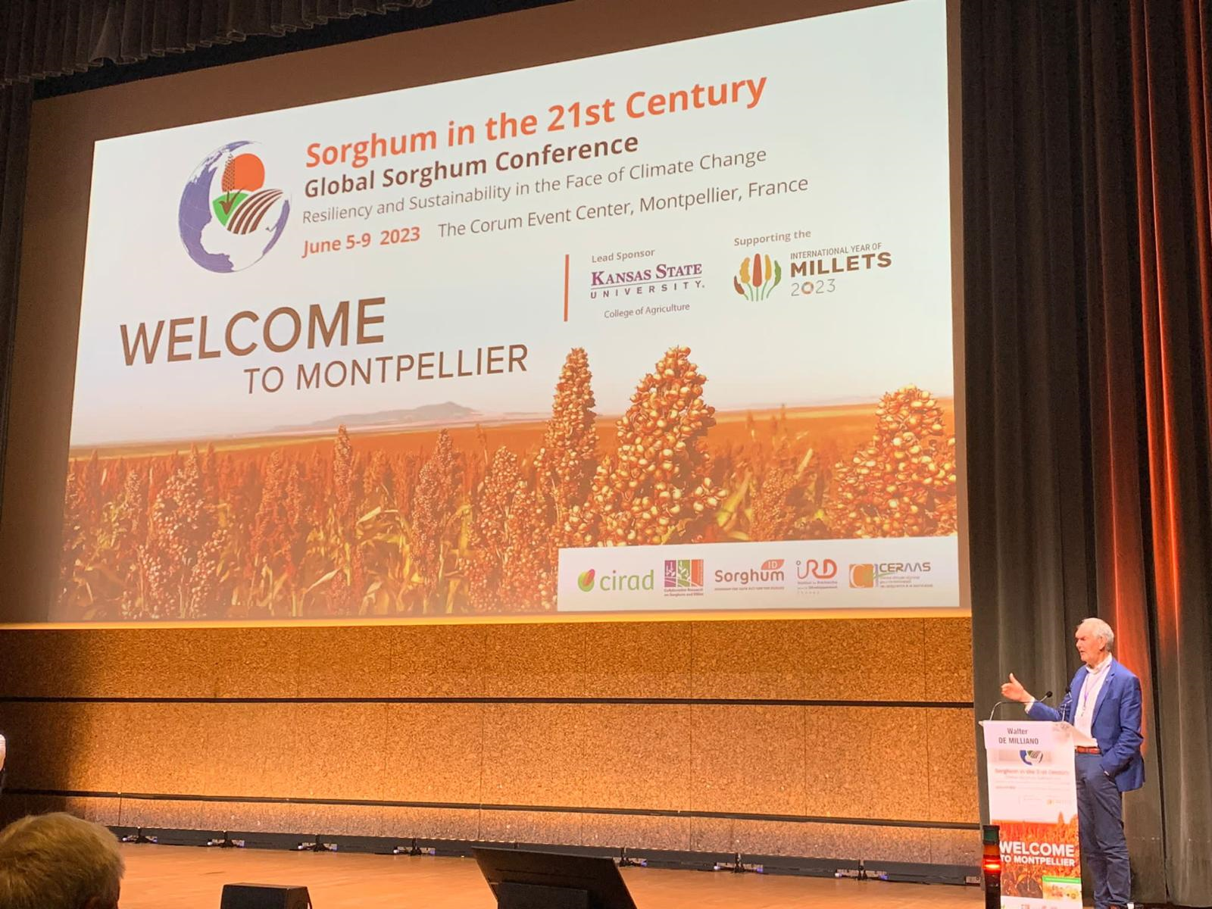
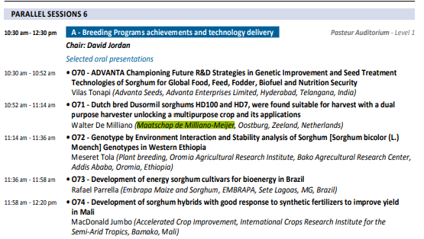
Wereld Sorghum Conferentie 2023
Sessie: Veredeling en technologische ontwikkelingen
Samenwerking
van Maatschap de Milliano en Seedscope
Nieuwe toepassing voor meervoudige verwaarding
door combinatie van de Zeeuwse Sorghum
en oogst met “dubbel doel“ combine
Spreker Walter de Milliano
13

Slide 14
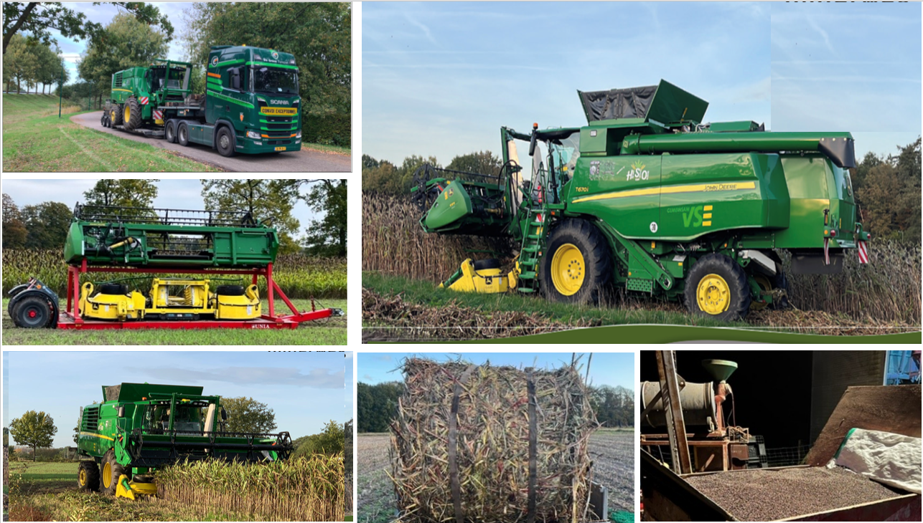
Sorghum Praktische realisatie van Meervoudig gebruik
Gescheiden bij de “Bron”
Graan
Stengels

Slide 15
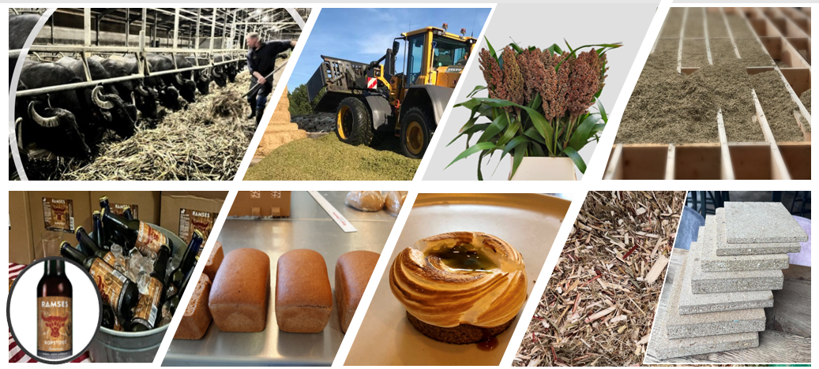
Meervoudige verwaarding Dusormil Sorghum

Slide 16
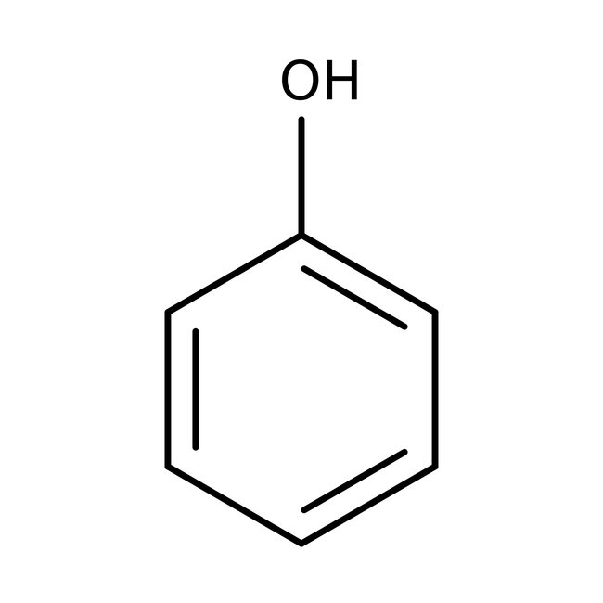
Positieve effecten consumptie Dusormil Sorghum
Fenolische verbindingen
* unieke gezondheidsvoordelen
Antioxidanten
* hoge specifieke concentratie
vooral in donkere zaden
Sterke Wetenschappelijke interesse voor de gezondheidseffecten
Bron van Antioxidanten
Functionele Fenolische verbindingen
Probiotica
Goede bron van vitaminen & mineralen
Resistente Zetmeel
Lage Glycemische index
16

Slide 17
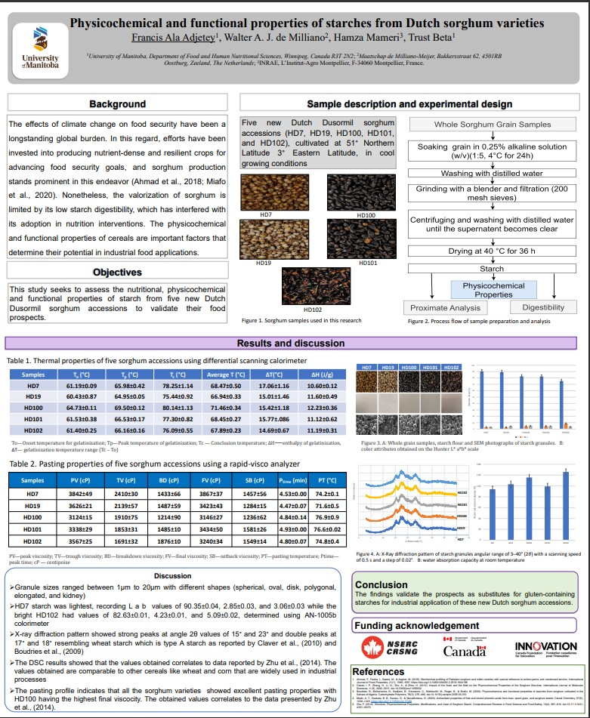
Wereldnieuws 5-8 juni 2023 Dusormil Sorghums geschikt voor humane consumptie
Wetenschappelijk bewijs van internationaal team uit Canada, Frankrijk en Nederland geaccepteerd als Poster op Mondiale Sorghum Conferentie Montpellier, FR
Het zetmeel sorghum vertoont vergelijkbare eigenschappen met dat van andere graansoorten.
Meel is geschikt voor de vervanging van meel met gluten
17

Slide 18
Internationaal podium Dusormil Sorghum voor consumptie
USA, Chicago: Cereal and Grains Association (CGA) Conference, October 2023
Europa, Nantes: International Cereal and Bread Congress”, 22 April 2024
Alle rassen hadden nog antioxidanten na verhitting
Geschiktheid voor menselijke consumptie van Dusormil Sorghum zeker zo goed als Canadese hybriden
18

Slide 19
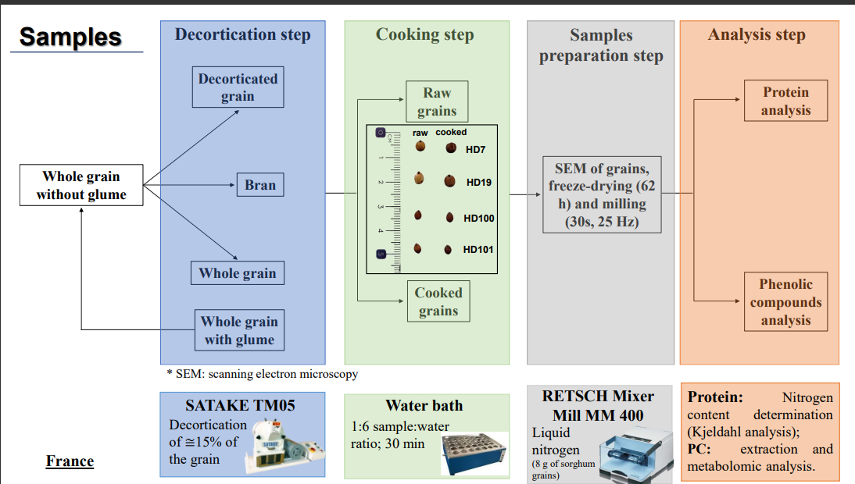
Internationaal podium Dusormil Sorghum voor consumptie
Samenwerking Brazilië, Frankrijk en Nederland
Promotie onderzoek door Carolina D’ALMEIDA
Vele nieuwe resultaten
Verhitting verbeterd vertering
Identificatie 2 nieuwe type Lignanen
Hoge gehaltes Glutamine zuur met vele positieve gezondheidseffecten
Geheugen
Immuun systeem
Prostaat
Herstel na duursport
19
Notes:
Benefits of Glutamic Acid
· 1. Improve Memory and Focus Glutamic acid works as a fuel for the brain. ...
· 2. Boost the Immune System Your body uses glutamic acid to produce glutathione. ...
· 3. Support Prostate Health Glutamic acid plays a key role in many different areas of the body, including the prostate. ...
· 4. Detox the Body ...
· 5. Improve Athletic Performance ...

Slide 20
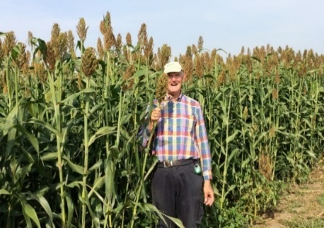
Samenvattend : Zeeuwse Dusormil Sorghum
Sorghum in Nederland bewezen gewas voor voer, vezel en graan.
Teelt-methodes zijn ontwikkeld voor verschillende markten
Dusormil Sorghum: veelbelovend voor:
Menselijke consumptie
Industriële toepassing
Vervanging meel met gluten
Glutenvrije bakkerijproducten met speciale zetmeel en antioxidanten.
20

Slide 21
Belangen voor toekomstige ontwikkeling
Ketens ontwikkelen
Nieuwe Samenwerking
Ontwikkel budget
Nieuwe Markten & Netwerk
21

Slide 22
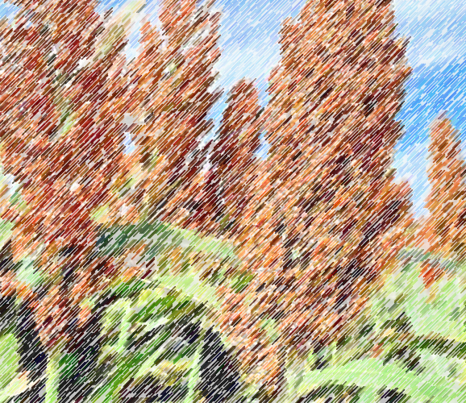
Vragen? Discussie

Slide 23
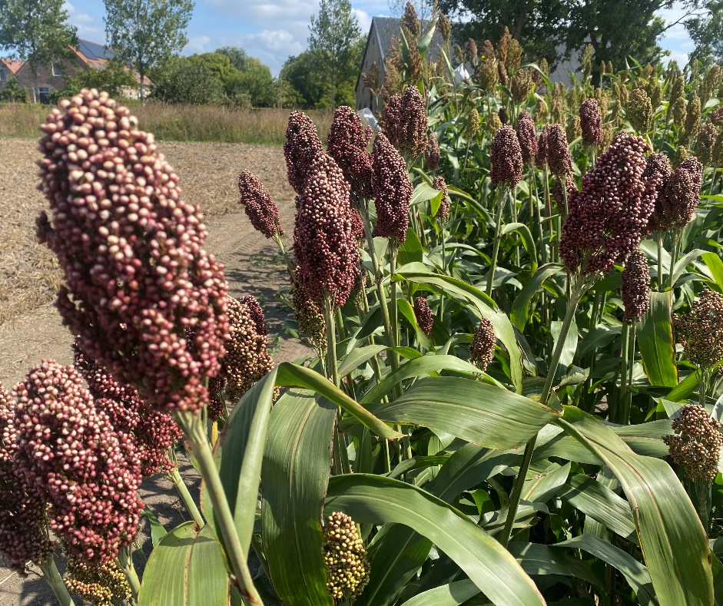
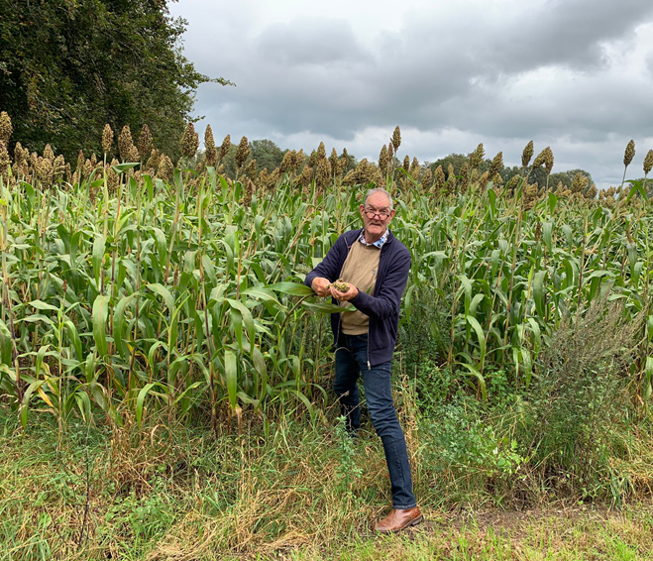
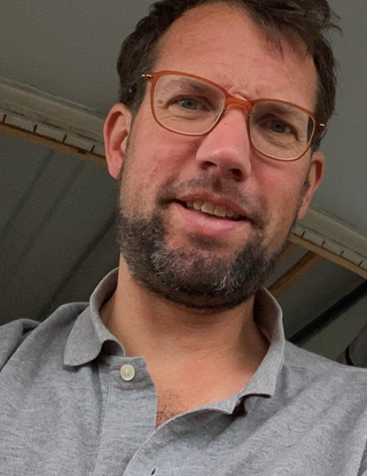
Bedankt voor jullie Aandacht en Bijdrage!
Walter de Milliano
Mobiel: 06 4671 5144
Maarten de Milliano
Mobiel: 06 1932 6421

